Slide 1

Управление проектами
Теории, технологии, инструменты
Версия 2

Slide 2
Контекст
Управление проектами
Что-то ещё?
Управление процессами
Управление портфелем проектов
Управление активами
Управление качеством
Управление стратегией
... далее:
http://praxos.ru/index.php/Свалка_организационных_мод_и_поветрий

Slide 3
Управление производством и проектами
Project management – не отличается от «просто» management?
Внедрить управление проектами – это внедрить управление, не меньше
Разбираться нужно не только с теориями проектного управления, но и теориями менеджмента, а также теориями производства (operation management) – одновременно, в одной онтологии

Slide 4
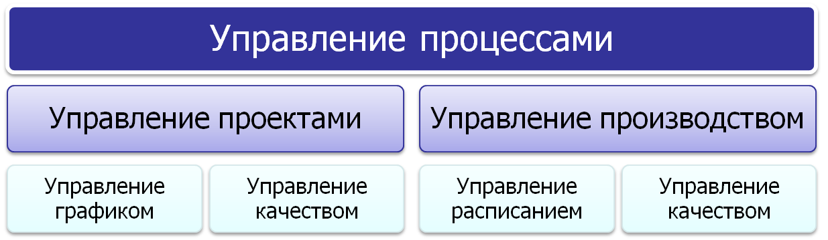
Возможный вариант

Slide 5
О чем говорят
Управление проектами в системной инженерии в версии ISO 15288
Управление проектами в версии PMBoK
Управление проектами в версии Prince2
Управление проектами в версии TOC
…
Различные
  Теории (онтологии),
  Технологии (методы),
  Инструменты (софт)
  управления проектами.

Slide 6
Технологии и инструменты проектного управления
Нет общепринятой одной «технологии», их много разных (десятки), разной степени детальности, опирающихся на разные теории менеджмента в целом и управления проектами в частности.
Технологии соответствуют разным международным стандартам (и сертифицируют их применение разные частные и государственные организации).
Эти технологии существенно различаются онтологически (что такое «проект», что такое «проектные процессы», из чего состоит «проект», чем в «проектах» управляют, алгоритмы и частота планирования и т.д.).
Инструменты проектного управления (софт) и наполнение используемых (информационных) моделей определяются технологиями (методами), а не наоборот.

Slide 7
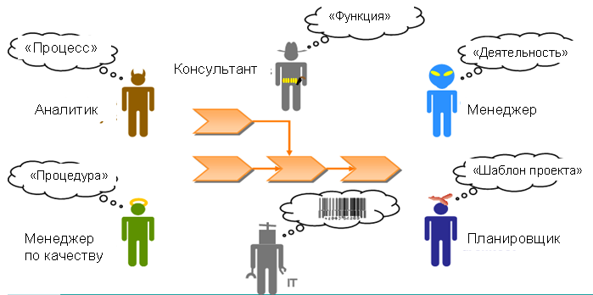
Явно обсудить онтологию (проектного?) управления
По материалам компании FutureModels
Слово «проект» и слово «управление» все понимают по-разному. Нужно договориться.

Slide 8
Проект онтологии PraxOS (частичной)
Деятельность
Разделение труда
Кооперация
Организация vs. Сообщество
План
Структура (разбиение) работ
Связи и взаимозависимости
Ресурсы
График

Slide 9
Управление проектами в ISO 15288
В подгруппе «Управление проектами» две практики:
  Планирование проекта
  Оценка и контроль проекта
Специально оговаривается: список проектных практик неполный, должен быть увеличен по потребности.
Практика «Управление портфелем проектов» – в другой группе (организационного обеспечения проектов).

Slide 10
Практика «планирование проекта» (ISO 15288)
Результаты :
  Планы проекта доступны.
  Определены роли, ответственность, подотчетность и полномочия.
  Официально запрошены и выделены необходимые для решения проектных задач ресурсы и услуги,
  Персонал проекта ориентирован в соответствии с планами проекта.
  Планы исполнения проекта приведены в действие.
Мероприятия:
  Определение (полагание) проекта
    Задачи и ограничения
    Охват
    Модель жизненного цикла
    Разбиение работ на основании архитектуры системы
  Планирование ресурсов
  Создание системы технического управления и управления качеством
  Запуск проекта

Slide 11
Практика «Оценка и контроль проекта » (ISO 15288)
Результаты:
  Доступны показатели или оценки исполнения проекта.
  Оценена адекватность ролей, ответственности, полномочий, а также ресурсов и услуг, необходимых для исполнения проекта.
  Проанализированы отклонения показателей успешности проекта.
  Уведомлены стороны, затрагиваемые состоянием проекта.
  При отклонении достижений проекта от запланированных целей определены и направлены корректировочные действия.
  При изменении задач или ограничений проекта или при выявлении ошибочности допущений при планировании инициировано перепланирование проекта.
  Утверждено решение о продвижении (или непродвижении) проекта от одной контрольной точки или события в графике к следующему.
  Задачи проекта решены.
Мероприятия:
  Оценка
  Воздействие
  Закрытие

Slide 12
ISO 15288 – «Процессный стандарт»
Определены «практики»:
  Цели (зачем делать)
  Результаты (чего добиваться)
  Действия (что делать)
Не определены и нужно выбрать:
  технологии и инструменты (как нужно делать)
  организация работ (кто делает, и как они координируются между собой)
  графики работы (когда делать)

Slide 13
Практика «Управление моделью жизненного цикла» (ISO 15288)
выдает политики и процедуры работы в виде, готовом для использования в конкретных проектах
Обеспечивает существование необходимых моделей
Обеспечивает выбор необходимых технологий
Практики «Управления проектами» и их технологии определяются и закрепляются в распорядительной документации

Slide 14
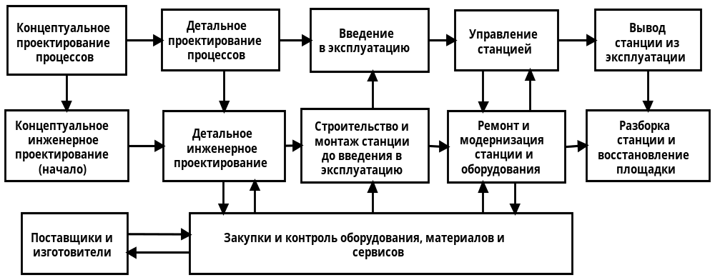
Модель жизненного цикла электростанции – это модель «расширенной организации» (организации-на-контрактах)
Инвесторы
Поставщики
Инжиниринг
Эксплуатация
Для разных систем и разных этапов их жизненного цикла могут быть использованы разные технологии и инструменты проектного управления.
Разным организациям нужно договориться о стыковке их проектов.

Slide 15
«Болото» стандартов управления проектами
Минимальная технологичность
(«процессные стандарты»)
PMI PMBoK
PRINCE2
LastPlanner
P2M
«Водопад»
«Гибкость»
Алгоритм CPM
DSM
CCPM/TOC
SCRUM
DSDM
Детальная технология

Slide 16
Project Management Body of Knowledge (PMI PMBoK®)
Самый распространенный в России стандарт, вплоть до незнания о существовании других («ксерокс фирмы кэнон»).
Про управление 1 проектом (а не программой – множество проектов одной организации).
Не технология проектного управления, ещё один процессный стандарт!
  Необходимо определить жизненный цикл (какой?)
  Необходимо определить заинтересованные стороны (какие?)
  Необходимо иметь 5 групп процессов (инициализации, планирования, исполнения, управления, закрытия проектов) (какие в них технологии?)
  Необходимо определить состав документации (а что в документах?)
  ……
Допускает самые разные технологии (например, CCPM с 2004г.), но все равно «тяготеет» к «водопадности», традиционной теории коммуникации, «термостатной модели» контроля.
Нужно выбрать технологии логистики, организации взаимодействия людей и т.д. – PMBoK указывает именно на то, что их нужно выбрать, рекомендации по выбору минимальны (хотя используемый язык рекомендаций более совместим с одними технологиями, и менее совместим с другими).

Slide 17
Projects IN Controlled Environments (PRINCE2 ®)
Стандарт, предложенный правительством UK.
Конкретизация положений PMBoK®
  Обязательный состав ролей
  Обязательно продуктное построение разбиения работ – PBS как основа WBS
Больше похож на технологию
Про управление 1 проектом (а не программой – множество проектов одной организации).
В основе работы с графиком – метод критического пути.
Для «руководителей» -- подразумевает централизованное выполнение планов и модель термостата для их контроля.

Slide 18
Исполнение
Классическая теория коммуникации
Производство – это выполнение планов.
Лучшая коммуникация – это когда все молча выполняют спущенные им планы.
Коммуникация рассматривается вне производственного процесса. Технологические схемы ее не учитывают.
Учет ведется только производственных фактов – координация неформальна (подразумеваема).
Теория коммуникативных актов
Акты делятся на производственные и координационные. Координационные акты – запрос работы, обещание сделать, декларирование результата, акцепт, разнообразные отказы.
Коммуникация необходима для координации, она встраивается в производственный процесс, поддерживается организационно и программно.
Учет ведется как производственных, так и координационных фактов.

Slide 19
LastPlanner™
Применение к управлению проектами концепций бережливого производства (lean manufacturing), развитие идей Toyota. Множество академических работ.
Широкое использование в строительстве, международное признание.
Успешность сравнима с использованием TOC/CCPM.
Акцент на коммуникации участников проекта – цикл «запрос-обещание-отчёт-подтверждение» (см. DEMO), коллаборативное планирование людьми, ведущими работы – «последними планировщиками»
Конкретные методики планирования
  Предписанные уровни разбиения работ (проект, фаза, операция, процесс, шаг)
  Поздний старт работ – pull
  Скользящее окно планирования, составление графиков по фазам проекта

Slide 20
Теория ограничений/критическая цепь (ТОС/CCPM)
Технология проектного управления на основе системной логистики.
Лежит в основе P2M –широко используемого в Японии стандарта проектного управления.
Оригинальные методики:
  Построение разбиения работ при планировании не глубже уровня работы одного ресурса (план, а не to do list)
  Составление взвешенных по ресурсам графиков (запрет мультитаскинга, поздний старт, критическая цепь)
  Сокращения оценок продолжительности работ (исключения индивидуальных резервов времени) и определения буферов времени на критической цепи
  Установления ответственности исполнителей за общий результат
  Ежедневной коммуникации, отчётности и мониторинга исполнения (сколько осталось, а не сколько сделано)

Slide 21
Успешность TOC
Академические исследования успешности (статистика).
Результат одного из исследований (более 100 случаев использования теории ограничений):
  Среднее уменьшение времени производства: 66%
  Среднее улучшение точности соблюдения сроков поставки: 60%
  Среднее уменьшение уровня запасов: 50%
  Корреляция времени в производстве и уровня запасов: 0.77% (соответствие предсказанию теории ограничений о связи этих двух параметров)
  Среднее увеличение прибыльности: 68%

Slide 22
Проект или программа?
Управления одним проектом не бывает: основные решения – это переброска ресурсов не внутри одного проекта, а между проектами портфеля/программы одной организации.
Портфель/программа имеет принципиально другую природу:
  Нет времени начала и окончания. Проекты приходят и уходят
  ресурсы существуют до и после проекта, их планирование должно обеспечиваться и до и после
  Много больше стейкхолдеров, нежели в одном проекте: порождается мультитаскинг
  Логистика и закупки по факту выполняются в рамках программы, а не отдельных проектов
Разные технологии проектного управления по разному учитывают существование программ.

Slide 23
Планирование проекта
Традиционное («водопад»)
Руководители («руками водители»):
Делят людей на работников и руководителей.
Руководители разрабатывают план, и «спускают» его выполнение для исполнения.
Обещание работников выполнить «спущенные сверху» сроки подразумевается, вместо итераций – отчеты о выполнении планов.
Пересмотр планов – необходимое зло.
«Гибкое» (agile)
Организаторы («организовать и уйти»):
В управлении участвуют все.
Обеспечивают сеть обязательств участников проекта в ходе итеративного коллективного планирования.
На каждой итерации добиваются явного обещания выполнить работу.
Пересмотр планов на каждой итерации подразумевается.
Конкретные методы тяготеют к разным полюсам.

Slide 24
Шкала неопределённости
Определённые задачи и методы их решения
  “Стройка”
Определённые задачи, неопределённые способы решения
  “Проектирование”
  “НИОКР”
Неопределённые задачи, неопределённые способы решения
  НИР
  “Софт”
Жесткое планирование
  Водопадная модель
  ТОС/CCPM
Адаптивное планирование
  TOC/CCPM
  Last Planner
  Agile
Гибкое планирование
  Agile
  DSDM, XP

Slide 25
Планирование
(как дизайн работ)
«Черный ящик»
Что выполняется «внутри ящика» неважно, важен результат.
Работы разбиваются «первыми планировщиками» (которым самим не нужно потом эти планы исполнять), основа разбиения – функциональная.
Традиционная коммуникация: «я начальник – ты дурак»
Удобно для начальников («пользователей»).
Контроль сроков и бюджета каждой работы.
«Белый ящик»
Что выполняется «внутри ящика» не менее важно, чем результат.
Работы планируются с участием «последних планировщиков» (которые потом эти планы и исполняют), основа разбиения – конструктивная.
Теория коммуникативных актов: коммуникация тоже планируется и обеспечивает координацию.
Удобно для исполнителей работ.
Контроль общего срока и бюджета выполнения всего проекта.

Slide 26
Контроль
Термостат
Цель: нужно достичь плановых показателей.
Отчетность: сколько уже сделано.
Отслеживается и корректируется отклонение от плана.
Научный эксперимент
Нужно добиться наилучших результатов.
Отчетность: оценка сколько осталось сделать.
Деминговский цикл «plan-do-check-act»:
  Экспериментируй (plan-do), пока не получится (check), затем закрепи новую норму (act). И продолжай экспериментировать дальше.

Slide 27
Три типа консультантов
Логистики: «Внедрение – это обеспечение надлежащего планирования и контроля исполнения планов».
Организаторы: «Внедрение – это отношения людей. Нужно всех договорить, и само пойдет».
Айтишники: «Внедрить софт, чтобы все им пользовались. В софте все предусмотрено».
Нужны все три, и чтобы договорились.

Slide 28
Теории управления (проектами/производством)
Предмет теории
Проект/производство
Управление
  Планирование
  Исполнение
  Контроль
Варианты теорий предмета
  Трансформация
  Поток
  Порождение полезности
  Управление-как планирование
  Управление-как-организация
  Классическая теория коммуникации
  Теория коммуникативного действия
  Модель термостата
  Модель научного эксперимента

Slide 29
Три теории производства – три взгляда на проектное управление
Производство/проект – это:
  Трансформация входов в выходы (Walras, конец 19 века). Основа для «процессного подхода», планирование MRP/MRP-II/APS и CPM (push-методы).
  Поток (Gilbreth, 1922) – логистика, Lean Manufacturing, теория ограничений, планирование LastPlanner, планирование CCPM, pull-методы.
  Порождение ценности (Shewhart, 1933) – движение за качество, agile, планирование Issue Tracking.
  Нужны все три взгляда (причем «трансформация» на базе процессной парадигмы, а не вещной – «работы»).
  Разные взгляды – разные технологии, разные (информационные) модели, разные инструменты.

Slide 30
Три основных «проектных» точки зрения
Содержательные взаимозависимости работ
Компетенции ресурсов
Заполнение буферов
Вероятность завершения проекта в срок
Доступность ресурсов
Объем того, что нужно сделать
Очередность выдачи результатов
Качество выполнения работ
Что видно
(диаграммы, схемы, матрицы и т.д.)
(технологический)
«процесс»
«поток»
(логистика)
«ценность»
(для заказчика)
Профессиональные точки зрения
(нотации, софт и т.д.):
Организация проекта (кто кому что поручил/пообещал) не видна!
Должна быть еще одна точка зрения!
Распределенная
информационная модель
(факты о проекте)
Интеграция: ISO 15926/Gellish

Slide 31
Информационные модели в управлении проектами
Координационная (факты о том, кто что кому обещал сделать, и сделал ли – формальные и неформальные контракты)
Потоковая/логистическая (критического ресурсного пути: оценки запаса времени и ресурсов)
Технологических процессов (необходимые технологические операции и правила их выполнения) и целевой системы (например, АЭС).
И другие модели, это не полный список.
Все эти модели (наборы фактов) должны быть интегрированы друг с другом (например, с использованием ISO 15926/Gellish).
Технологии проектного управления и поддерживающие их информационные модели обычно встроены в самый разный софт и явно не обсуждаются.

Slide 32
DSM (design structure matrix)
Граф разбиения работ представляется в виде матрицы – и можно легко увидеть циклы (взаимозависимости разного рода) и с ними бороться.
Возможны варианты использования: матрица может представить зависимости друг от друга не только работ, но и людей, а также дизайна отдельных подсистем.
При необходимости матрицу работ можно увидеть в привычном виде диаграмм Гантта, экспортировав в софт проектного управления.
Особо эффективно использование в работах по проектированию и конструированию (подразумевающих «циклы» и высокую связность отдельных работ).

Slide 33
Софт для проектного управления
Используемый софт накладывает ограничения на возможности использования отдельных методологий
  Есть ли средства управления портфелем проектов (программой) с общими ресурсами?
  Есть ли инструменты создания, хранения и повторного использования шаблонов проектов?
  Поддерживается ли софтом коммуникация и коллаборация? На каких стадиях работы по проекту?
  Какие типы взаимозависимостей работ поддерживаются?
  Какие алгоритмы составления графиков реализованы? Есть ли алгоритмы выравнивания по времени? По ресурсам?
  Есть ли инструменты работы с буферами и вычисления их исчерпания?
  Легко ли пополнять состав работ? На каких стадиях работы по проекту?
  Легко ли вводить отчётность? А ежедневную? Какие есть алгоритмы консолидации отчётности?
  Легко ли синхронизировать информацию у индивидуальных исполнителей (в том числе off-line)?
  Возможно ли представление циклов (как в DSM)? Какие средства работы с неизбежным повторением работ?

Slide 34
Пример классификации софта: по алгоритму логистики
Критический путь -- MS Project, Primavera и бесчиленное число других т.д.. Буфера не рассчитываются, работа с «плановыми датами», а не ожиданиями.
Критическая цепь (CCPM) – Concerto, ProChain, SpiderProject
Учет циклов (Design Structure Matrix) – Acclaro, PlanWeaver, DeMAID/GA, Problematics
Issue Trackers – JIRA, TrackStudio, Serena TeamTrack, IBM ClearQuest
ERP-системы («проекты – это такое одноразовое производство»)

Slide 35
Софт проектного управления – не только Project Management Solutions
Достаточно ли выбрать между MS Project, Primavera, SpiderProject?
НЕТ!
Софтом проектного управления и информационных моделей проектных процессов являются:
  Схемы документооборота Documentum
  Workflows SP Foundation
  Системы Issue Tracker

Slide 36
Основные рекомендации
Признать неадекватность «чистой PMBoK» (внедрение PMBoK само по себе не гарантирует присутствие надлежащих методов управления проектами, но стимулирует использование устаревших и неэффективных методов).
В проектировании использовать DSM и Agile-методы, специально предназначенные для проектирования.
Для строительства использовать LastPlanner.
Для обеспечения supply chain использовать TOC/CCPM.
Использовать три группы консультантов: по людям, по логистике, по софту.
Проверять софт на возможность поддержки выбранных методов проектного управления.

Slide 37
Спасибо за внимание
Анатолий Левенчук
http://ailev.ru
ailev@asmp.msk.su
Виктор Агроскин
vic5784@gmail.com
TechInvestLab.ru
+7 (495) 748-5388
Дополнительные материалы:
http://www.praxos.ru

